Slide 1
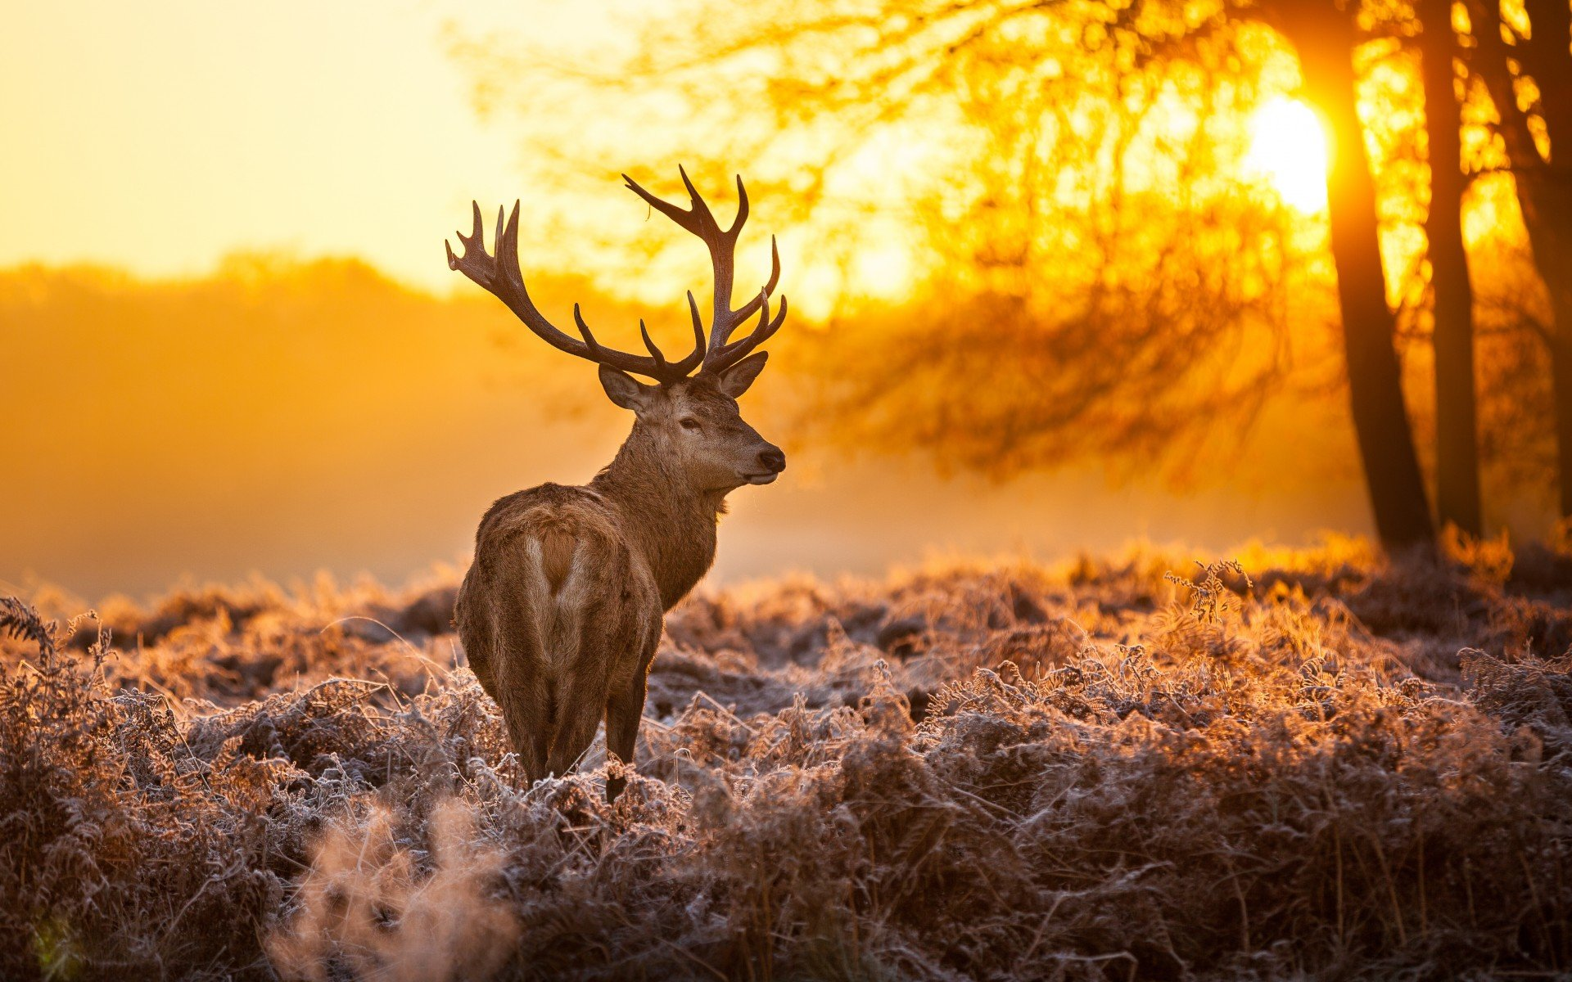
Секция:№7 Биомониторинг животного мира Тема: Суточная активность животных Байкальского заповедника.
Выполнил: Гусенок Д.С.
Учащийся
6 класса,
шк. п.Джогино
Иркутская область

Slide 2
Цель исследования: определить суточную активность животных Байкальского заповедника с помощью фоторегистраторов.

Slide 3
Задачи:
1
1) Изучить данные с фоторегистратора при самостоятельном дистанционном просмотре фильмов с фотографиями и заполнить таблицы.
2
2) Заполнить таблицу суточной активности млекопитающих.
3
3) Сравнить полученные данные по обнаруженным видам с литературными и выявить различия.

Slide 4
Гипотеза
Рабочая гипотеза: Данные с фоторегистраторов по суточной активности млекопитающих не должны существенно различаться с имеющимися литературными данными.

Slide 5
Методы и материалы
Автором было проанализировано 2 фильма, включающим 6114 фотографий, а также 2 таблицы от операторов секции на предмет наличия фотографий с бурым медведем, лисицей и зайцем-беляком где особое внимание уделялось времени фиксации на фоторегистратор .
Фильм1
Оператор1
Таблица1
Вид животного
Итоговая таблица и анализ
Фильм2
Оператор2
Таблица2
Время встречи
Фильм3
Оператор3
Таблица3

Slide 6
Результаты и обсуждение
Ф.И.О оператора | Год видео | Общее количество фотографий | Количество фотографий
 |  |  | Медведь | Лисица | Заяц-беляк
Гусенок Д.С. | 2016 | 3000 | 0 | 0 | 0
Гусенок Д.С. | 2016 | 3114 | 3 | 0 | 9
Кургаев Я.А. | 2016 | 934 | 8 | 2 | 6
Лященко С. А. | 2016 | 918 | 0 | 0 | 0
Лященко С. А. | 2019 | 116 | 0 | 0 | 0
Всего |  | 8082 | 10 | 2 | 15
Из 8082 фотографий, просмотренных тремя операторами было выявлено 11 фотографий с медведем, 2 с лисицей и 15 с зайцем-беляком.

Slide 7
Результаты и обсуждение
Вид | Файл | Дата | Время | Поведение
Медведь бурый | file (4997) | 02.08.2016 | 11:37:58 | Проходит мимо
Медведь бурый | file (4998) | 02.08.2016 | 11:37:59 | Проходит мимо
Медведь бурый | file (4999) | 02.08.2016 | 11:38:00 | Проходит мимо
Медведь бурый | file (924).jpg | 27.08.2016 | 14:16:02 | идет в сторону камеры
Медведь бурый | file (925).jpg | 27.08.2016 | 14:16:03 | идет в сторону камеры
Медведь бурый | file (926).jpg | 27.08.2016 | 14:16:17 | интересуется камерой
Медведь бурый | file (927).jpg | 27.08.2016 | 14:16:18 | осматривает камеру
Медведь бурый | file (928).jpg | 27.08.2016 | 14:16:19 | осматривает камеру
Медведь бурый | file (929).jpg | 27.08.2016 | 14:16:33 | осматривает камеру
Медведь бурый | file (930).jpg | 27.08.2016 | 14:16:34 | осматривает камеру
Медведь бурый | file (931).jpg | 27.08.2016 | 14:16:34 | осматривает камеру
Лисица обыкновенная | file (770).jpg | 06.08.2016 | 21:44:37 | проходит и смотрит на камеру
Лисица обыкновенная | file (771).jpg | 06.08.2016 | 21:44:38 | проходит и смотрит на камеру
Заяц-беляк | file (3185).jpg | 26.07.2016 | 01:09:12 | пробегает
Заяц-беляк | file (3186).jpg | 26.07.2016 | 01:09:13 | пробегает
Заяц-беляк | file (3187).jpg | 26.07.2016 | 01:09:14 | пробегает
Заяц-беляк | file (3197).j | 26.07.2016 | 04:10:49 | пробегает
Заяц-беляк | file (3198).j | 26.07.2016 | 04:10:50 | пробегает
Заяц-беляк | file (3199).j | 26.07.2016 | 04:10:51 | пробегает
Заяц-беляк | file (3435).j | 27.07.2016 | 03:14:39 | пробегает
Заяц-беляк | file (3436).j | 27.07.2016 | 03:14:40 | пробегает
Заяц-беляк | file (3437).j | 27.07.2016 | 03:14:41 | пробегает
Заяц-беляк | file (836).jpg | 15.08.2016 | 20:49:36 | сидит
Заяц-беляк | file (837).jpg | 15.08.2016 | 20:49:37 | сидит
Заяц-беляк | file (838).jpg | 15.08.2016 | 20:49:38 | сидит
Заяц-беляк | file (839).jpg | 15.08.2016 | 20:49:56 | пробегает
Заяц-беляк | file (840).jpg | 15.08.2016 | 20:49:57 | пробегает
Заяц-беляк | file (841).jpg | 15.08.2016 | 20:49:58 | убегает
Анализ полученной таблицы показывает, что:
медведь бурый появлялся на 2-х разных точках 02 и 27 августа 2016 года днем во временном интервале с 11:37 до 14:16.
Лисица появилась один раз 06 августа вечером в 21:44 только на одной точке.
Заяц появился на 2-х точках 26 и 27 августа ночью во временном интервале 01:09 – 04:10.
В целом эти данные совпадают с литературными в найденных автором источниках информации.

Slide 8
Выводы
Проведен литературный обзор по 3-м видам млекопитающих, выявленных на фоторегистраторах Байкальского заповедника: бурому медведю, лисице обыкновенной и зайцу-беляку.
2) Выполнена обработка данных с 6114 фотографий автором из 8082 (другими операторами) по суточной активности этих видов.
3) Сравнительный анализ временных интервалов встречаемости всех трех видов с литературными данными не имеет противоречий, рабочая гипотеза о том, что данные с фоторегистраторов лишь дополняют общеизвестную информацию о суточной активности видов подтверждена.
4) Для оформительских целей можно использовать только удачные фотографии медведя. Лисица и заяц-беляк встречаются в высокогорной тундре в сумеречное и ночное время и при плохом освещении нельзя гарантировать качественных фотографий этих видов.

Slide 9
Источники информации
1. Электронный ресурс: Режим доступа на 10.03.2021: https://mirznaniy.com/sutochnaya-aktivnost-i-povedenie-burogo-medvedya/
2. Электронный ресурс: Режим доступа на 10.03.2021: https://mirznaniy.com/sutochnaya-aktivnost-i-povedenie-lisitsyi/
3. Электронный ресурс: Режим доступа на 10.03.2021: http://www.proxvost.info/animals/europe/mountain_hare.php

Slide 10
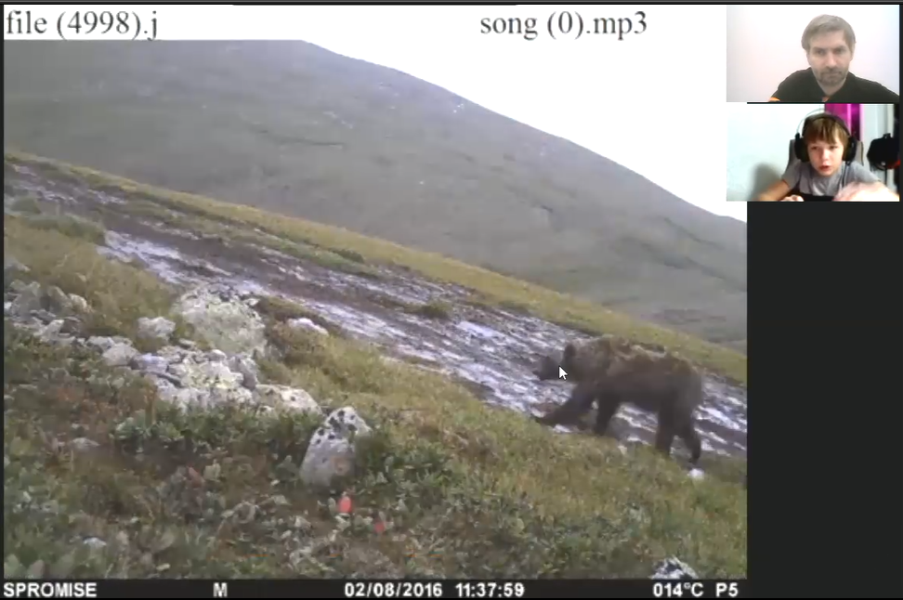
СПАСИБО ЗА ВНИМАНИЕ!

